Slide 1
密码学第三周测试
第三组
刘浩钊

Slide 2
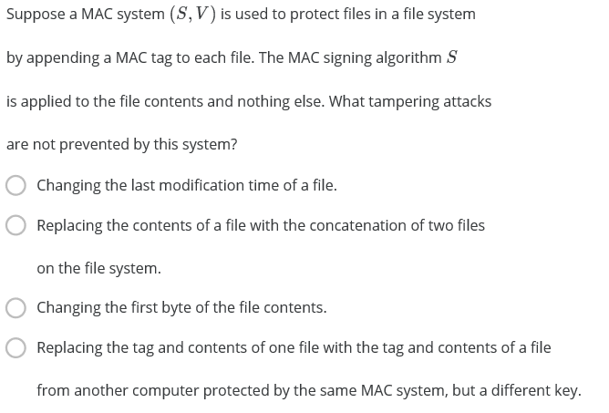
题目一：

Slide 3
题目大意：
对于mac签名算法，下面那类攻击是无法防御的：
MAC签名算法仅适用于文件内容，不保护文件元数据。

Slide 4
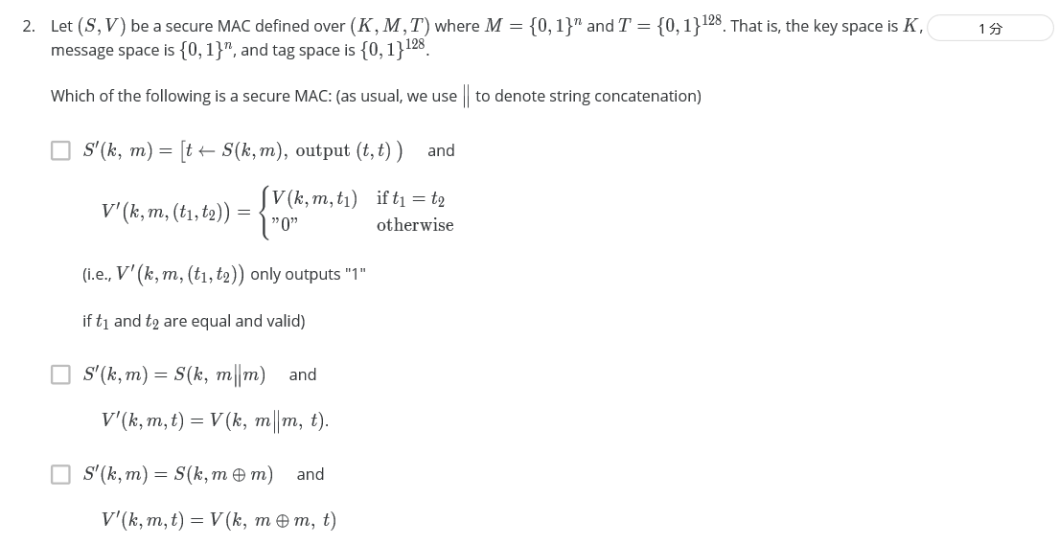
题目二：

Slide 5
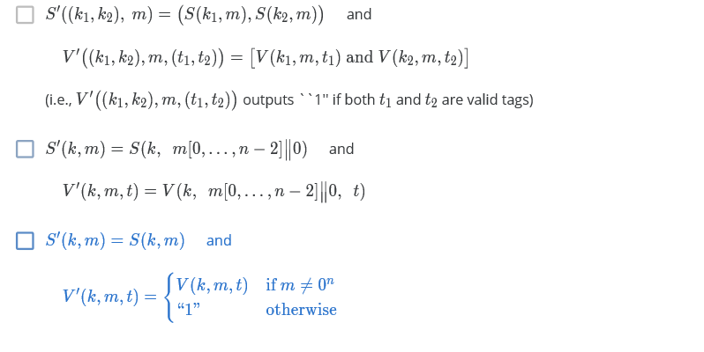
题目二：

Slide 6


题目大意：
给定一个安全的mac，问下面那些是安全的mac
消息异或自己本身为0，这样得到的tag都是一样的。可以随意伪造，也无法识别。这样无法成为安全mac
m=0^n 和m=0^(n-1)1 最后得出来的tag是一样的，攻击者可以通过输入0^n 来伪造m=0^(n-1)1 的消息

Slide 7
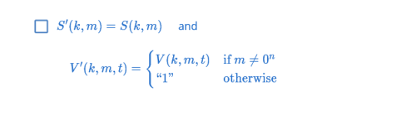
这个显然是不安全的mac，攻击者只需要使用(0^n,0^s)的构造，就可以伪造，

Slide 8
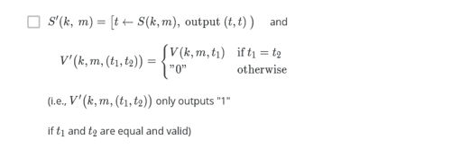
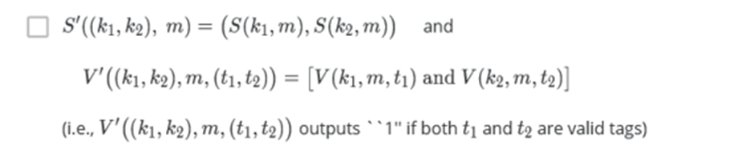
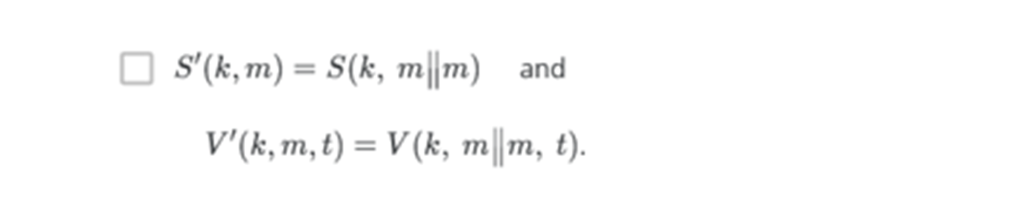

安全的MAC

Slide 9
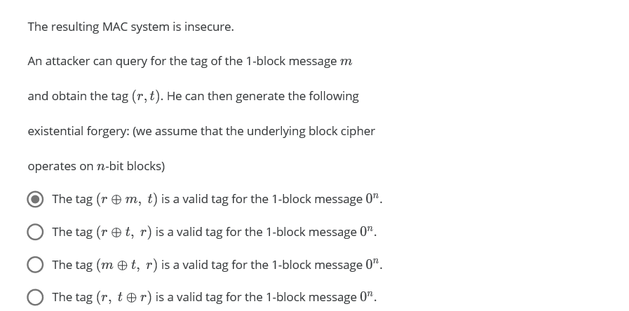
题目三：

Slide 10
题目大意：
ECBC-MAC算法，
初始向量iv 设为0，如果给定密钥K、消息M、标签（r,t），
验证t=ECBC(k,m)输出'' 1''，否则输出'' 0‘’。
攻击者可以查询1块消息m，获得标记(r，t)。然后，他可以生成如下的存在性伪造的（forgery）：

Slide 11
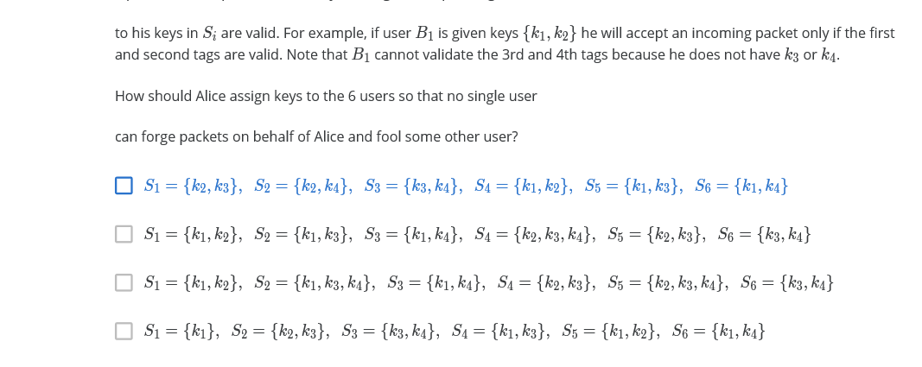
题目四：
题目大意：alice要向六个接收者广播数据包，alice决定使用mac验证。用户需要验证标签后才决定是否接受数据包。但是alice要防止六个接受者使用对应key伪造数据包发给其他人，因此需要保证六个人标签不会被相互伪造。

Slide 12
因此找到相互没有包含关系，不能发送利用自己所掌握的密钥发送能被别人验证的数据包

Slide 13
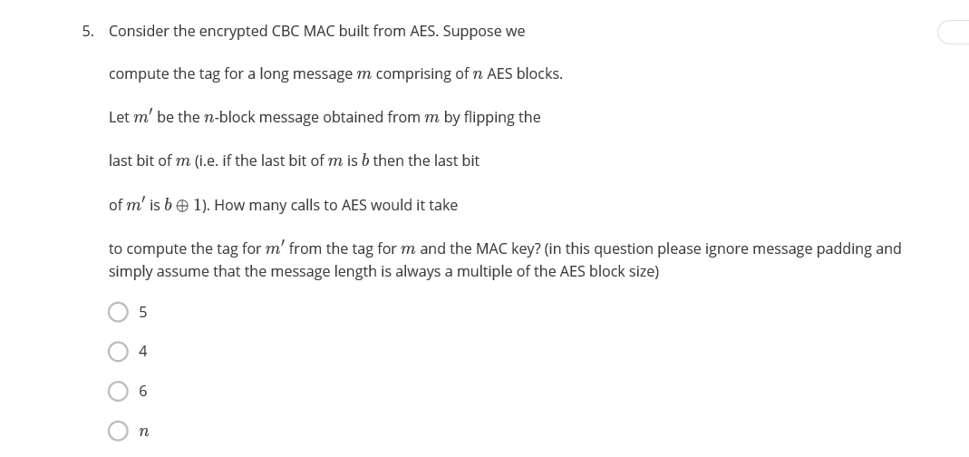
题目五：

Slide 14
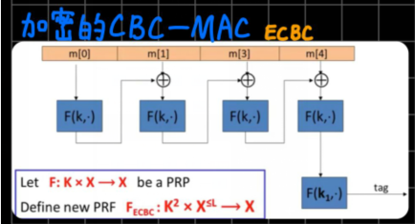
题目大意：
假设我们计算由n个AES块组成的长消息m的标记。设m‘是通过翻转m的最后一位。从m获得的n块消息(也就是说，如果m的最后一位是b，那么m’的最后一位是b^1)。
要从m的标记和MAC密钥中计算m‘的标记，需要多少次对AES的调用？(在这个问题中，请忽略消息填充，并简单地假设消息长度始终是AES块大小的倍数)
1、对于最后一块解密调用一次AES（K1）
2、对于最后一块的解密也调用一次AES（K2）
然后返回来加密调用两次
总共四次

Slide 15
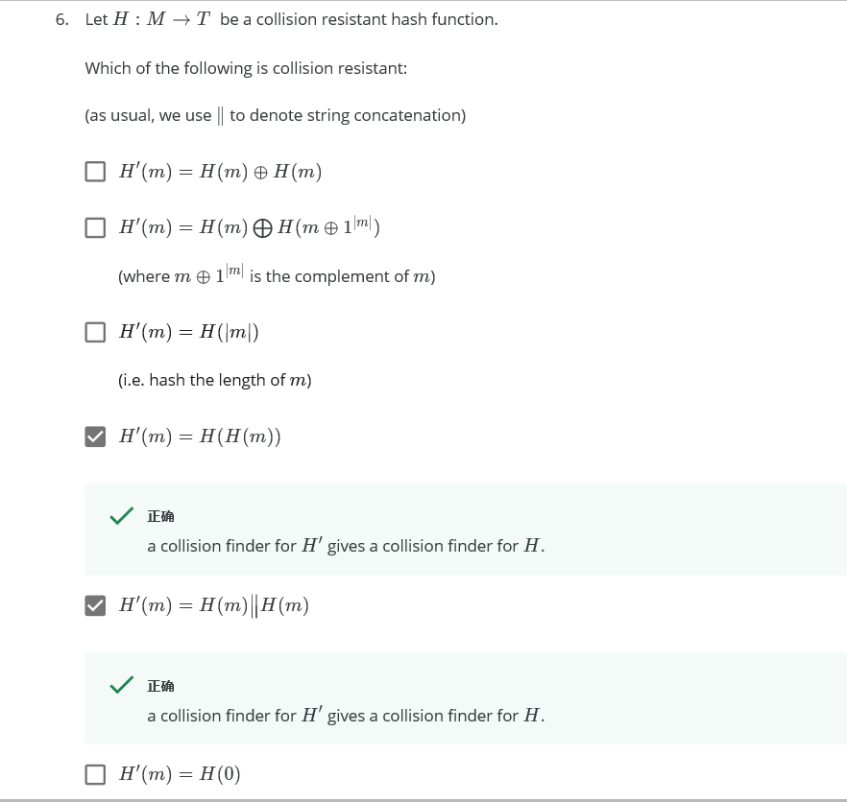
题目六：

Slide 16
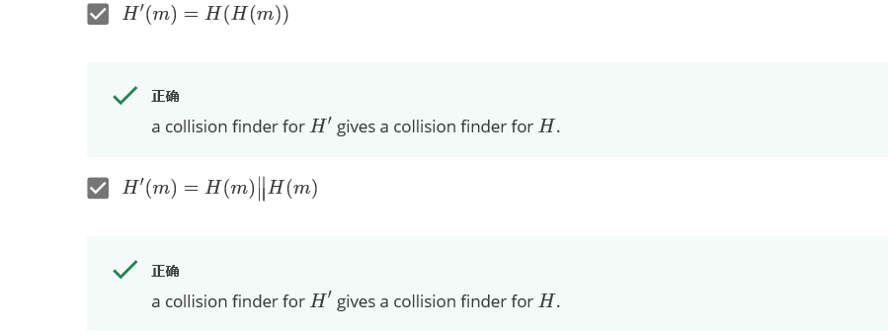
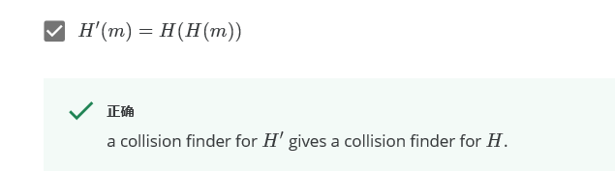
题目大意：
给你一个hash函数，让你判断新的函数是否为hash函数
collision resistant 无冲突
合法的新hash函数

Slide 17
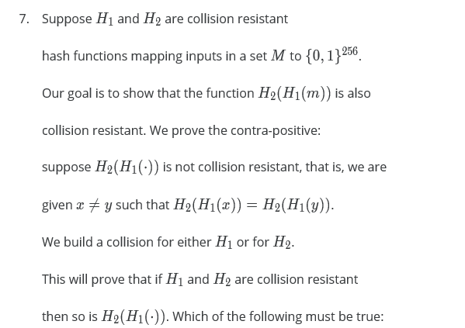
题目七：

Slide 18

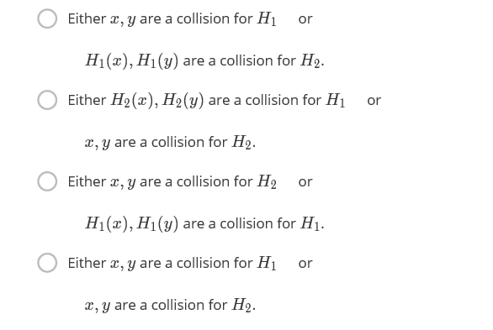

题目大意：
有两个hash函数，存在x！=y 同时
answer

Slide 19
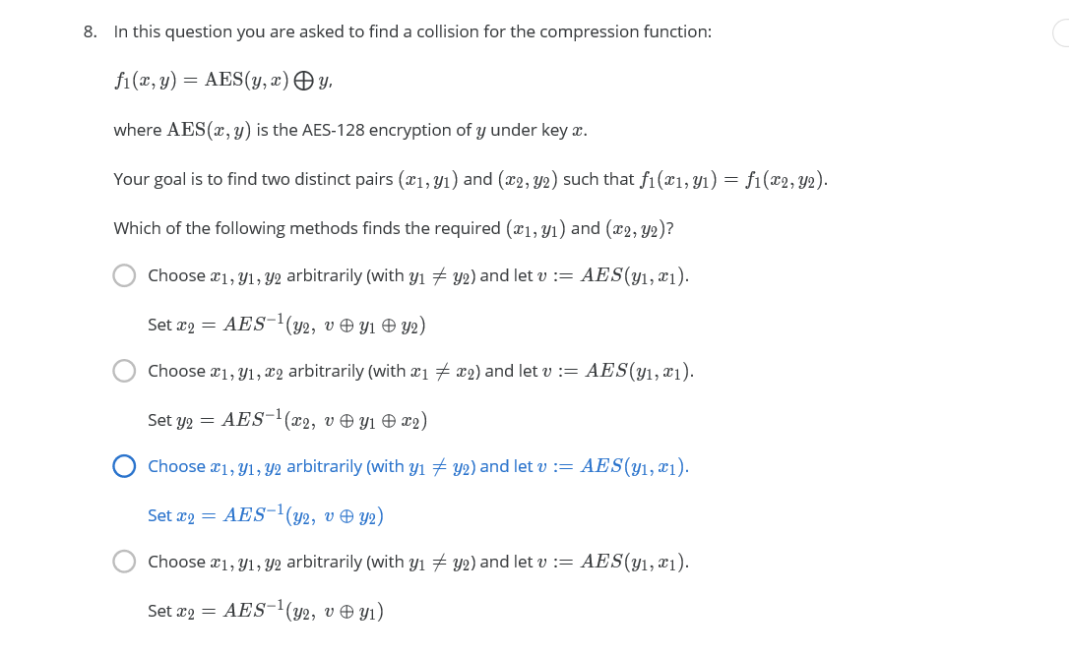
题目八：

Slide 20

题目大意：
给一个压缩函数F(x,y)=AES(x,y)找出他冲突，其中AES(x，y)是在x密钥下对y的AES-128加密.
找到一个数对
F1(x1,y1)=F2(x2,y2)
类似与方程平移变量
AES（x1,y1）^y1=AES(x2,y2)^y2
AES(x2,y2)=AES(x1,y1)^y1^y2

Slide 21
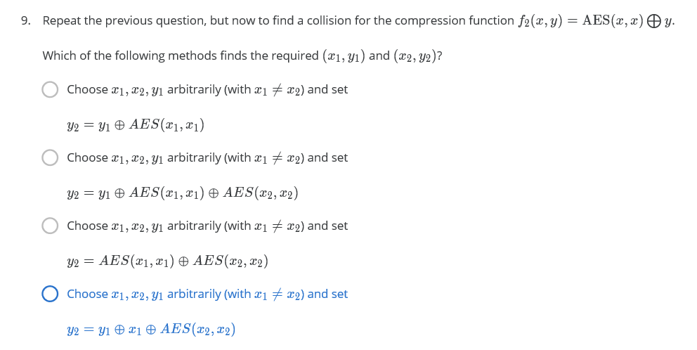
题目九：

Slide 22
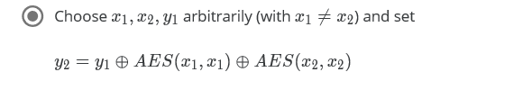
题目大意：
与题目八类似，类似解方程一样？直接平移就可以了

Slide 23
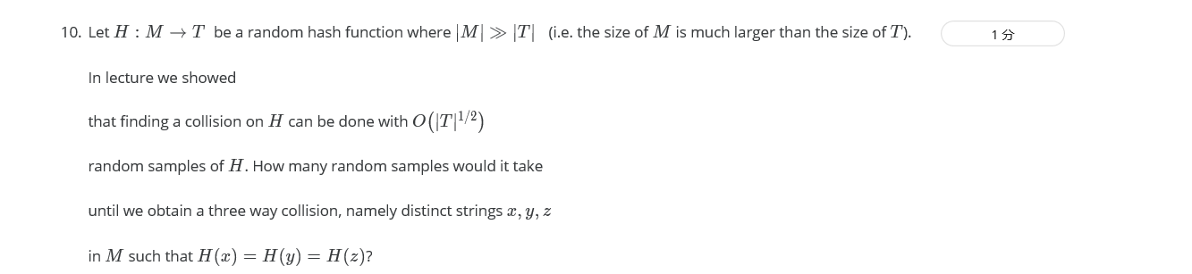

题目十：
两个发送冲突概率为1/T，三个一样概率为1/T^2.
总的情况为n^3/T^2

Slide 24
The end!

